Slide 1
Ejes y Contenidos para 1°
Historia y Cs Sociales

Slide 2
Unidades y Contenidos
Eje 1: Estado-nación y sociedad burguesa en Europa y América en el siglo XIX.
El Desarrollo de las ideas republicanas y liberales.
El desarrollo de la cultura burguesa.
El desarrollo del Estado Moderno.

Slide 3
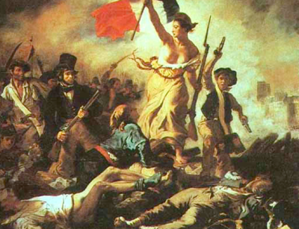

Slide 4
Unidades y Contenidos
Eje 2: La idea del progreso indefinido y sus contradicciones: de la industrialización a la Guerra Total en el cambio de siglo.
La Idea del Progreso Ilimitado.
La Revolución Industrial.
El desarrollo del Socialismo.
El Imperialismo y la Primera Guerra Mundial.

Slide 5
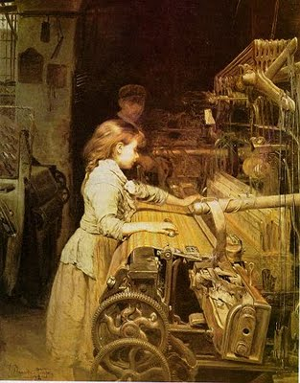

Slide 6
Unidades y Contenidos
Eje 3: El desafío de consolidar el orden republicano y la idea de nación: Chile en el siglo XIX.
El Estado de Chile.
La Independencia de Chile.
El Período de Ensayos Constitucionales.
La República de Chile hasta el siglo XIX.

Slide 7
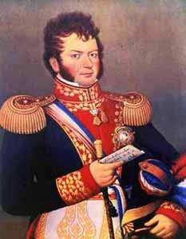
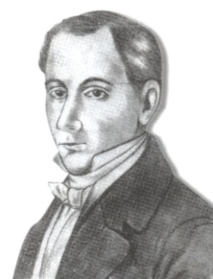

Slide 8
Unidades y Contenidos
Eje 4: Configuración del territorio chileno y sus dinámicas geográficas en el siglo XIX.
Las transformaciones del territorio nacional.
La ocupación de Valdivia y el Estrecho de Magallanes.
La ocupación de la Araucanía.
La Guerra del Salitre.

Slide 9
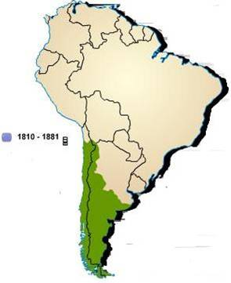

Slide 10
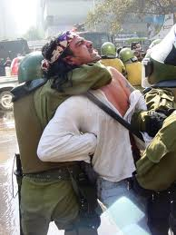
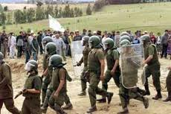
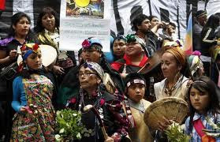

Slide 11
Unidades y Contenidos
Eje 5: El orden liberal y las transformaciones políticas y sociales de fin de siglo en Chile.
El período Seudoparlamentario.
La Cuestión Social.
La Organización Obrera.
La Partidos Políticos.

Slide 12
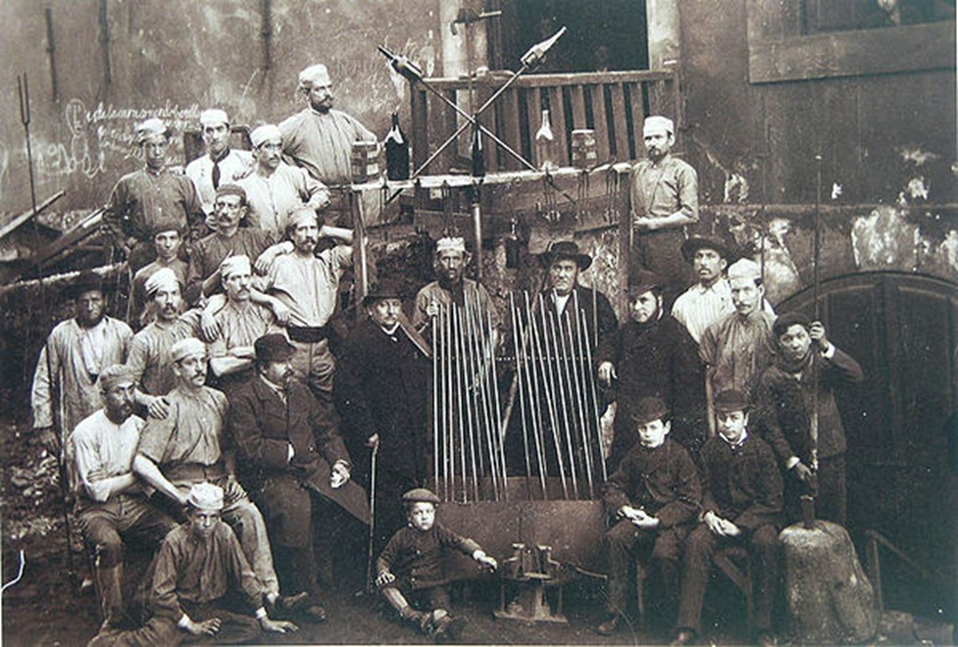

Slide 13
